Slide 1
Performance Monitoring SDK
דפנה שמחון

Slide 2

למה צריך ?performce SDK
הבעיה:
בזמן הפיתוח האפליקציה יכולה לעבוד טוב על המכשיר של המפתח או באמולטור, אבל בעיות ביצועים רבות מתגלות רק אצל משתמשים אמיתיים.
לדוגמה, האפליקציה יכולה להיות איטית במכשירים חלשים יותר, בגרסאות Android שונות, ברשת סלולרית לא יציבה, או בזמן עומס על השרת.
למפתח לא תמיד יש דרך לדעת איפה בדיוק נוצרת האיטיות.
הבעיה יכולה להגיע ממסך מסוים, מקריאת API איטית, מחיבור רשת חלש, מגרסת אפליקציה מסוימת או מדגם מכשיר מסוים. בלי נתונים אמיתיים מהמשתמשים, בעיות כאלה עלולות להתגלות רק אחרי שמשתמשים מתלוננים או מפסיקים להשתמש באפליקציה.

Slide 3
למה צריך ?performce SDK
הפתרון:
ה־SDK מודד זמן פתיחת אפליקציה, זמני טעינת מסכים, זמני תגובה של קריאות רשת, פעולות מותאמות אישית, מידע על גרסת האפליקציה, סוג המכשיר וסוג הרשת.
הנתונים נשלחים לשרת ומוצגים בפורטל ניהול, שבו המפתח יכול לראות גרפים, טבלאות ופילטרים.
כך ניתן לזהות במהירות מסכים איטיים, endpoints בעייתיים, זמני תגובה גבוהים ובעיות ביצועים שמופיעות רק אצל משתמשים אמיתיים.
PerfSDK אוסף נתוני ביצועים מתוך אפליקצייתAndroid בזמן השימוש האמיתי בה

Slide 4
features
הסבר | feature
מדידת זמן פתיחת האפליקציה מהרגע שהמשתמש מפעיל אותה ועד שהמסך הראשון מוכן לשימוש. עוזר לזהות פתיחה איטית של האפליקציה | App Startup Time
מדידת זמן טעינה של מסכים מרכזיים באפליקציה, כמו Login, Home או Profile המפתח מסמן בקוד מתי המדידה מתחילה ומתי היא מסתיימת | Screen Load Time
מדידת ביצועים של קריאותAPI סוג הקריאה, כתובת endpoint, זמן תגובה,status code והאם הייתה שגיאה. עוזר לזהות קריאות רשת איטיות או בעייתיות. | Network Request Performance
בפורטל תוצג טבלה של ה־endpoints הכי איטיים לפי ממוצע latency , P95 latency, כמות בקשות ואחוז שגיאות | Slow Endpoints Table
כל מדידה תישלח עם מידע על המכשיר והאפליקציה: דגם מכשיר, גרסת Android , גרסת אפליקציה, סוג רשת וזמן האירוע. | Device & App Context
ה־SDK לא שולח כל אירוע מיד, אלא אוסף כמה אירועים ושולח אותם יחד. זה חוסך סוללה, מצמצם שימוש ברשת ומפחית עומס על השרת | Batch Sending
ימדוד זמנים למקומות ספציפיים שהמפתח צריך | Custom Performance Trace

Slide 5
פונקציות חשופות למפתח
nit(context, apiKey) - אתחול ה־SDK בתחילת הריצה של האפליקציה. הפונקציה מקבלת את ה־context של האפליקציה ואת ה־API Key שמזהה את האפליקציה מול השרת
trackAppStartup(startTime, endTime) - שליחת מדידת זמן פתיחת האפליקציה. הפונקציה מחשבת כמה זמן עבר מהרגע שהאפליקציה התחילה לעלות ועד שהמסך הראשון מוכן
startScreenTrace(screenName) - התחלת מדידה של זמן טעינת מסך מסוים, למשלHomeScreen או ProfileScreen
stopScreenTrace(screenName) - סיום מדידת זמן טעינת המסך. ה־SDK מחשב את משך הזמן ושולח את הנתון לשרת
trackNetworkCall(method, endpoint, statusCode, latencyMs) –
דיווח על ביצועי קריאת רשת. הפונקציה מקבלת את סוג הקריאה, כתובת ה־endpoint, קוד התשובה וזמן התגובה
startTrace(traceName) - התחלת מדידה של פעולה מותאמת אישית, למשל העלאת תמונה, התחברות או חיפוש
stopTrace(traceName) - סיום מדידה של פעולה מותאמת אישית. ה־SDK מחשב את משך הפעולה ושולח את הנתון לשרת
flush() - שליחה מיידית של כל האירועים שנשמרו ב־SDK ועדיין לא נשלחו לשרת

Slide 6
פונקציות פנימיות בספרייה
collectDeviceInfo() - אוספת מידע על המכשיר: דגם, גרסת Android, סוג רשת וגרסת אפליקציה
createPerformanceEvent() - יוצרת אובייקט אחיד לכל אירוע ביצועים, למשל טעינת מסך, קריאת רשת או פעולה מותאמת אישית
calculateDuration(startTime, endTime) - מחשבת את משך הזמן של פעולה לפי זמן התחלה וזמן סיום
storeEventInQueue(event) - שומרת את האירוע בתור פנימי עד לשליחה לשרת
shouldSendBatch() - בודקת האם הגיע הזמן לשלוח batch לשרת, למשל אחרי 20 אירועים או אחרי 30 שניות
sendBatchToServer() - שולחת לשרת כמה אירועים יחד בבקשה אחת
retryFailedBatch() - אם השליחה לשרת נכשלה, הפונקציה מנסה לשלוח שוב מאוחר יותר
sanitizeData() - מנקה נתונים רגישים כדי לא לשלוח מידע אישי מיותר לשרת

Slide 7
פונקציות בפורטל
View App Health Score - הצגת ציון כללי למצב הביצועים של האפליקציה, למשל 92/100
View Startup Time - הצגת זמן פתיחת האפליקציה הממוצע לאורך זמן
View Screen Load Times - הצגת טבלה או גרף של המסכים הכי איטיים באפליקציה
View Network Performance - הצגת ביצועי קריאות רשת: זמני תגובה, כמות בקשות ואחוז שגיאות
View Slow Endpoints Table - הצגת endpoints איטיים לפי ,average latency, P95 latency total requests ו־error rate
- Filter data סינון הנתונים לפי טווח זמן, גרסת אפליקציה, גרסת Android, דגם מכשיר או סוג רשת

Slide 8
פונקציות בשרת
receiveEventsBatch() - מקבלת מה־SDK batch של אירועי ביצועים בפורמט JSON
validateApiKey() - בודקת שה־API Key תקין ושייך לאפליקציה רשומה
saveRawEvents() - שומרת את האירועים הגולמיים בבסיס הנתונים לצורך ניתוח עתידי
aggregatePerformanceData() - average latency, median, P95, total requests , error rate
calculateAppHealthScore() - מחשבת ציון ביצועים כללי לאפליקציה לפי זמני טעינה,latency ושגיאות
getDashboardData() - מחזירה לפורטל את הנתונים המרכזיים להצגת הדאשבורד
getSlowEndpoints() - מחזירה לפורטל את רשימת ה־endpoints הכי איטיים
getSlowScreens() - מחזירה לפורטל את רשימת המסכים הכי איטיים
getCustomTraces() - מחזירה נתונים על פעולות מותאמות אישית שנמדדו באפליקציה

Slide 9
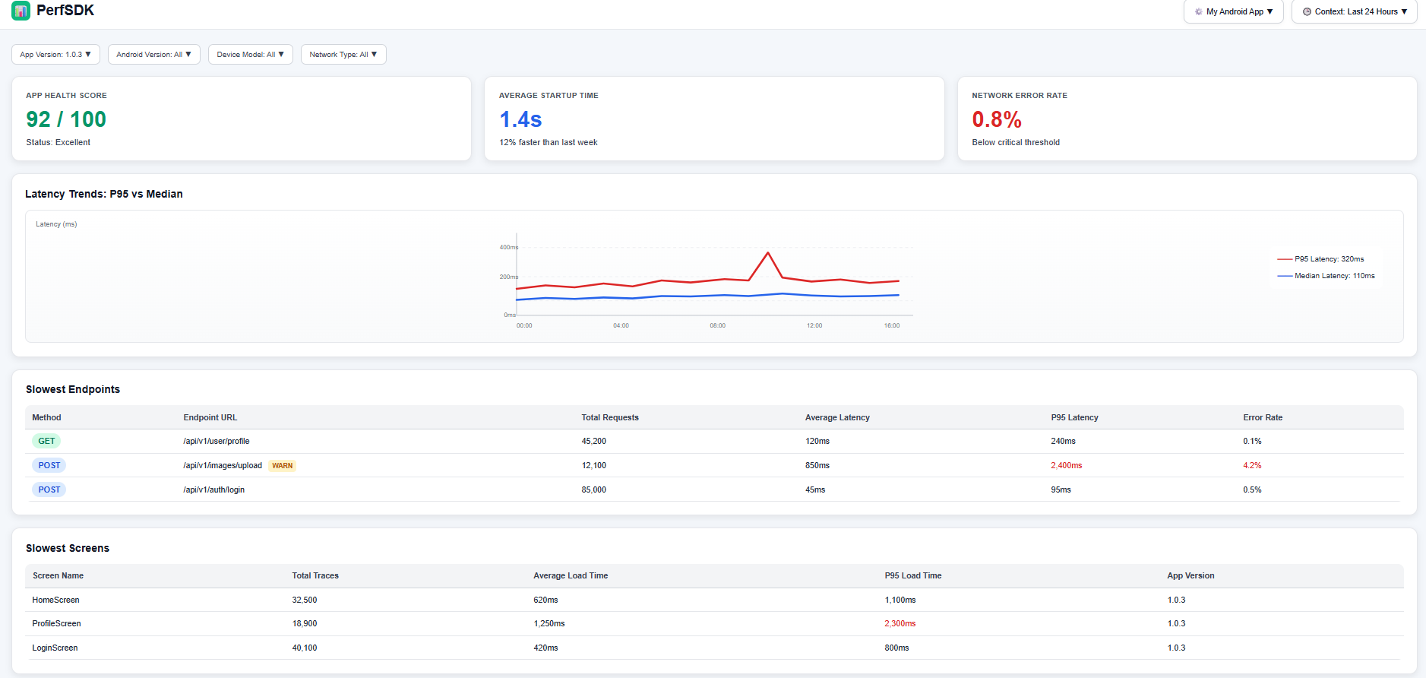
הפורטל

Slide 10
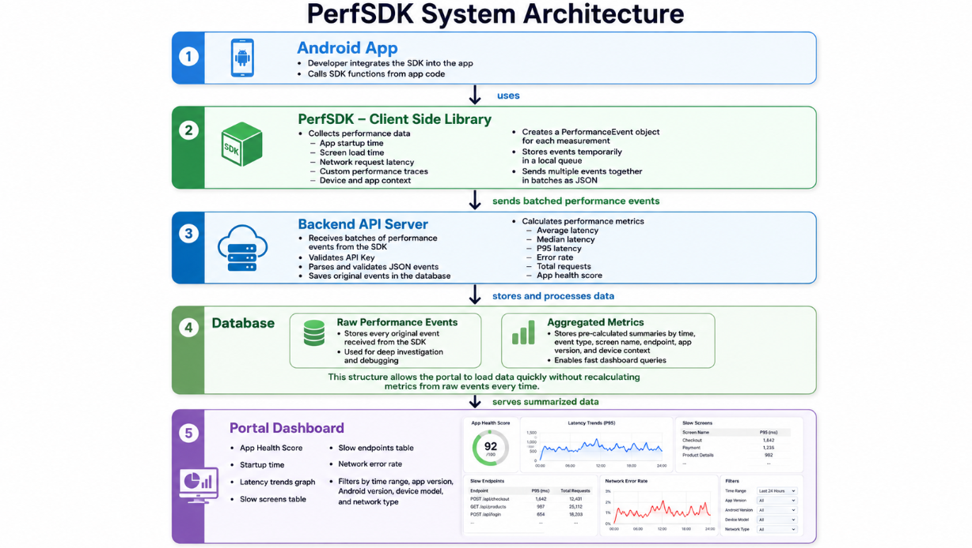

Slide 11
Technology Stack
Android SDK
Database
Kotlin
MongoDB
Backend Server
Portal Frontend
Python + FastAPI
React

Slide 12
ייעול עבודת השרת
איך זה מייעל | איך זה עובד | שיטה
מפחית את מספר הבקשות לשרת, חוסך סוללה, מצמצם שימוש ברשת ומקטין עומס על השרת | ה־SDK לא שולח כל אירוע בנפרד, אלא אוסף כמה אירועים ושולח אותם יחד לשרת כ־JSON אחד | Batch Sending
מקל על השרת לעבד את הנתונים, לשמור אותם באותה טבלה ולחשב מדדים בצורה פשוטה יותר | כל סוגי המדידות נשלחים באותו מבנה בסיסי: eventType, eventName, durationMs, timestamp , deviceInfo | מבנה אחיד של PerformanceEvent
מאפשר לבדוק לעומק בעיות ספציפיות, לבצע Debugging ולשמור היסטוריה מלאה של המדידות | השרת שומר את כל האירועים המקוריים שהגיעו מה־SDK | שמירת Raw Events
הפורטל לא צריך לחשב הכול מחדש בכל טעינה, ולכן הגרפים והטבלאות נטענים מהר יותר | השרת מחשב מראש נתונים מסוכמים כמו average latency, P95 latency, error rate total requests | שמירת Aggregated Metrics
מאפשר לשלוף מהר נתונים של “24 השעות האחרונות” או “השבוע האחרון” בלי לסרוק את כל האירועים | הנתונים המסוכמים נשמרים לפי טווחי זמן, למשל לפי שעה או יום | חלוקה לפי זמן
מאפשר שליפה מהירה לפי אפליקציה, זמן, endpoint, מסך או גרסת אפליקציה | מוסיפים אינדקסים על שדות חשובים כמו appId, timestamp, eventType, eventName ו־appVersion | אינדקסים במסד הנתונים
מצמצם עומס על השרת ומאפשר טעינה מהירה של הדאשבורד | הפורטל שולף בעיקר מהטבלאות המסוכמות ולא מהאירועים הגולמיים | Portal Queries from Aggregated Data

Slide 13
רשימת אפליקציות שיכולות להשתמש בSDK
01
02
03
04
05
06
אפליקציות קניות
כדי לזהות טעינה איטית של מוצרים, תמונות ותשלום.
אפליקציות בנקאות
כדי לבדוק התחברות, טעינת חשבון ופעולות חשובות מול השרת
רשתות חברתיות
כדי למדוד טעינת פיד, פרופיל והעלאת תמונות
אפליקציות בריאות
כדי לוודא שמידע חשוב כמו תורים ומסמכים נטען מהר
אפליקציות משלוחים
כדי למדוד זמני טעינה של מסעדות, הזמנות ועדכוני סטטוס
אפליקציות לימודים
כדי לבדוק טעינת שיעורים, מבחנים וקבצים
ה SDK מתאים לכל אפליקציית Android שבה חשוב למדוד ביצועים, במיוחד אפליקציות עם טעינת מסכים, קריאות שרת, התחברות, תשלומים או העלאת קבצים

Slide 14
בשביל האפליקציה אאסוף את הנתונים הבאים
Device Info
Network Info
Time Info
דגם מכשיר, יצרן, גרסת Android
סוג רשת:
WiFi / Cellular / No Internet
זמן התחלה, זמן סיום, duration במילישניות
Screen Info
API Info
Error Info
שם המסך שנמדד, למשל HomeScreen
endpoint, method, status code, latency
האם קריאת רשת נכשלה, קוד שגיאה

Slide 15
Thanks!

